Slide 1





Niveau
2
Français
Période 2
Semaine 4 - Séance 2
Écoles Pionnières – Année scolaire 2024-2025
Version en cours d’amélioration.

Slide 2


Pour l’enseignant
Ce support est optimisé pour un visionnage en mode diaporama sur un écran d’ordinateur.

Slide 3
Pour l’enseignant
Orientations générales

Slide 4




Pour l’enseignant
Conventions pour l’usage des supports
Pages réservées à l’enseignant
Explications et consignes à dire aux élèves
Audio enregistré (déclenchement automatique)

Slide 5








Pour l’enseignant
Pictogrammes pour la gestion de la leçon.
Modelage.
Les élèves écoutent.
Questions directes.
L’enseignant désigne des élèves.
Dites-le en arabe
Les élèves disent le mot en arabe.
Répétition chorale.
Toute la classe participe.
Lecture silencieuse.
Passage au tableau.
Un élève réalise la tâche.
Pratique autonome.
L’enseignant circule entre les rangs.
Observation.
Les élèves observent.

Slide 6



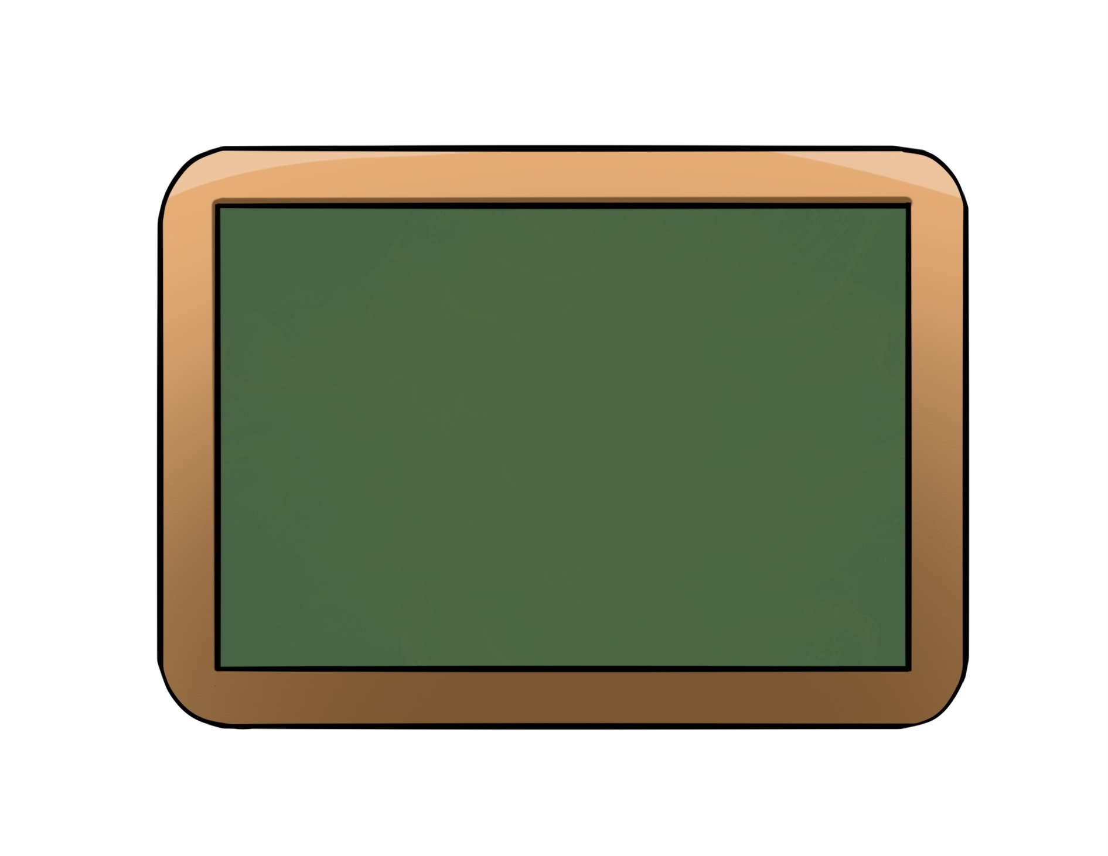
Pour l’enseignant
Matériel technique
PC + PPT
Pointeur
Projection ajustée
Matériel didactique
Livret
Ardoise

Slide 7


Pour l’enseignant
Exemples de projections bien ajustées

Slide 8
Pour l’enseignant
Organisation pédagogique

Slide 9
Pour l’enseignant
Organisation pédagogique
L'enseignement du français en 2ème année a pour objectif d'amener les élèves au palier 4 en lecture pour être capables de lire des mots avec des graphèmes complexes, ainsi qu'au niveau A1 à l’oral et à l’écrit, en compréhension et en production.
L’année scolaire est structurée en 5 périodes de 6 semaines. Les 5 premières semaines de chaque période sont dédiées à l’étude d’un thème, tandis que la sixième semaine est consacrée au rebrassage et à l’évaluation des compétences acquises.
La première période est réservée au rebrassage des apprentissages des années précédentes, selon une approche spiralaire, afin de consolider les bases requises pour les périodes suivantes.
Lors de cette première période, chaque séance suit une organisation commune autour de quatre activités clés : vocabulaire, outils de langue, lecture et écriture.
Période 1 : Rebrassage spiralaire
Période 2 : Mon école
Période 3 : Ma famille et ma maison
Période 4 : Mon corps et mon alimentation
Période 5 : Ma journée

Slide 10
Pour l’enseignant
Programme de la période 2

Slide 11

Pour l’enseignant
Attendus de la période 2
CO: Compréhension Orale PO: Production Orale LF: Lecture-Fluence PE: Production Ecrite OL: Outils de Langue

Slide 12
Pour l’enseignant
Programmation thématique de la période 2
Thème : « Mon école »
Sous-thèmes :
Semaine 1 : Où sont les élèves ?
Semaine 2 : Qu’est-ce que tu fais à l’école ?
Semaine 3 : Quand est-ce que tu as français ?
Semaine 4 : Qu’est-ce que tu dois faire à l’école ?
Semaine 5 : Qu’est-ce que tu aimes faire à l’école ?
Semaine 6 : Révision et évaluation

Slide 13
Pour l’enseignant
Programme de la semaine

Slide 14
Pour l’enseignant
Organisation de la semaine
Séance 1
Séance 4
Vocabulaire
Écoute active du dialogue
Lecture
Actes de parole
Activités d’écriture
Séance 2
Séance 5
Vocabulaire
Lecture
Actes de parole
Appropriation des actes de parole
Activités d’écriture
Séance 3
Séance 6
Lecture
Actes de parole
Activités d’écriture
Révision de la semaine

Slide 15
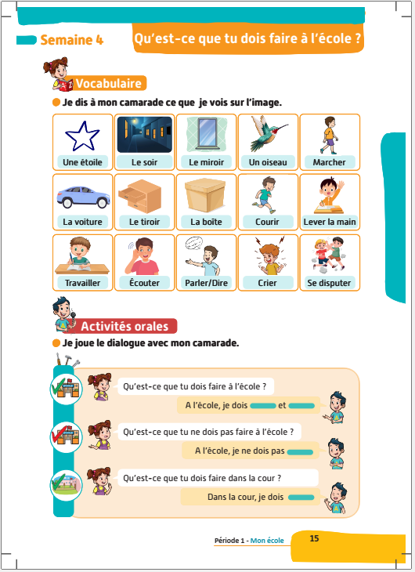
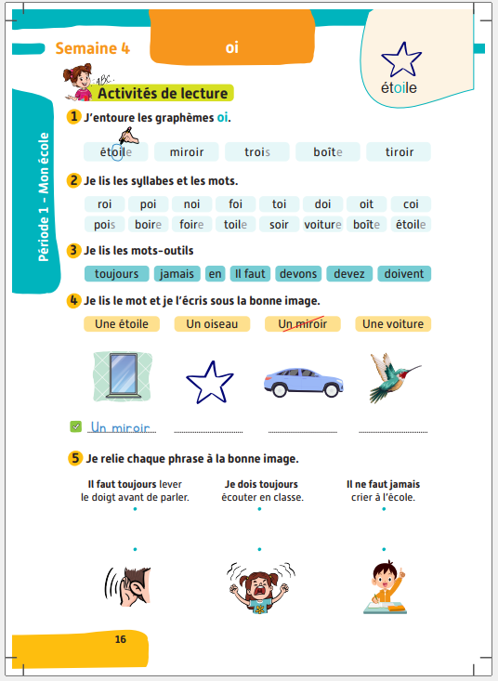
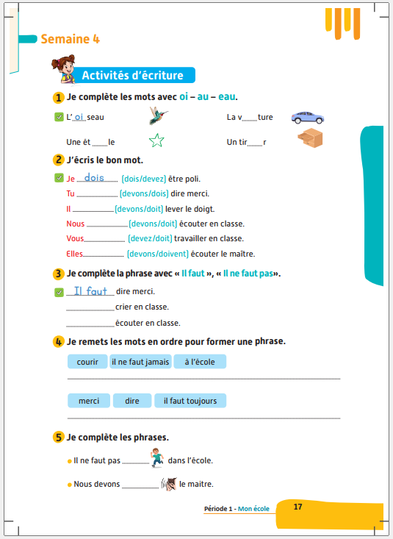
Pour l’enseignant
Contenus de la semaine 4

Slide 16
Séance 2
1. Vocabulaire
2. Lecture
Identifier et lire le graphème : oi.
2. Actes de parole
Qu’est-ce que tu dois faire à l’école ?
Le verbe devoir au présent.

Slide 17


Pour l’enseignant
Objectifs de l’activité
Comprendre et produire les mots du vocabulaire.
Une étoile – le miroir – un oiseau – la voiture – le tiroir - la boite –
le soir – marcher – travailler - lever la main – écouter – parler/dire –courir – crier - se disputer.

Slide 18

Bonjour les enfants. Nous allons commencer une nouvelle leçon de français.

Slide 19

1. Vocabulaire | 2. Lecture | 3. Actes de parole
Soyez attentifs ! Nous allons apprendre des mots en français.

Slide 20


1. Vocabulaire | 2. Acte de parole
C’est quoi ? Dites le mot en arabe.

Slide 21

1. Vocabulaire | 2. Acte de parole
La boite.
Qui veut répéter?
la boite

Slide 22
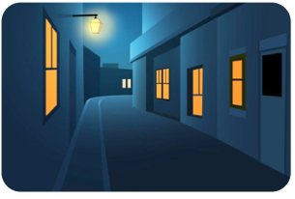
1. Vocabulaire | 2. Lecture | 3. Actes de parole
C’est quel moment de la journée ? Dites le mot en arabe.

Slide 23
1. Vocabulaire | 2. Lecture | 3. Actes de parole
Le soir.
Qui veut répéter?
le soir

Slide 24
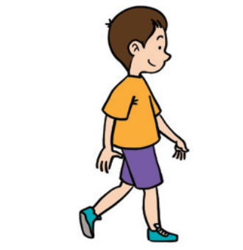
1. Vocabulaire | 2. Lecture | 3. Actes de parole
Que fait le garçon? Dites le mot en arabe.

Slide 25
1. Vocabulaire | 2. Lecture | 3. Actes de parole
Le garçon marche.
Qui veut répéter?
Le garçon marche.

Slide 26
1. Vocabulaire | 2. Lecture | 3. Actes de parole
C’est le verbe marcher.
Qui veut répéter?
marcher

Slide 27

1. Vocabulaire | 2. Lecture | 3. Actes de parole
Que fait l’élève? Dites le mot en arabe.

Slide 28
1. Vocabulaire | 2. Lecture | 3. Actes de parole
L’élève travaille.
Qui veut répéter?
L’élève travaille.

Slide 29
1. Vocabulaire | 2. Lecture | 3. Actes de parole
C’est le verbe travailler.
Qui veut répéter?
travailler

Slide 30
1. Vocabulaire | 2. Lecture | 3. Actes de parole
Répétons ensemble les mots.
la boite
le soir
marcher
travailler

Slide 31
1. Vocabulaire | 2. Lecture | 3. Actes de parole
Pour chaque image, je vais désigner un élève pour dire le mot.
C’est quel mot ?

Slide 32
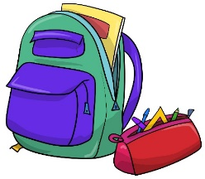
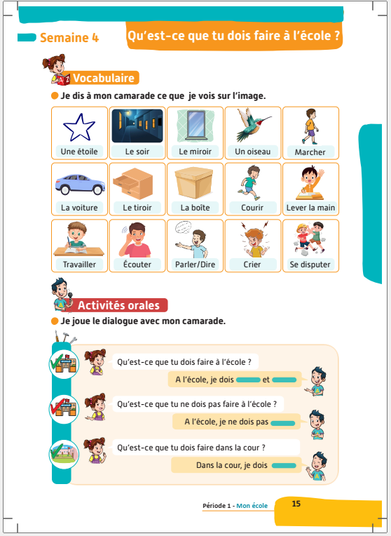
1. Vocabulaire | 2. Lecture | 3. Actes de parole
Prenez vos livrets à la page 15.

Slide 33
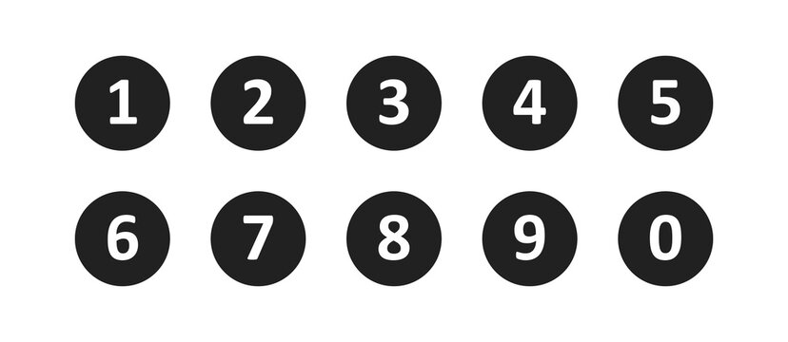

1. Vocabulaire | 2. Lecture | 3. Actes de parole
Je vais vous montrer comment faire l’activité.
Je montre l’image.
Je dis le mot.
On échange les rôles.

Slide 34

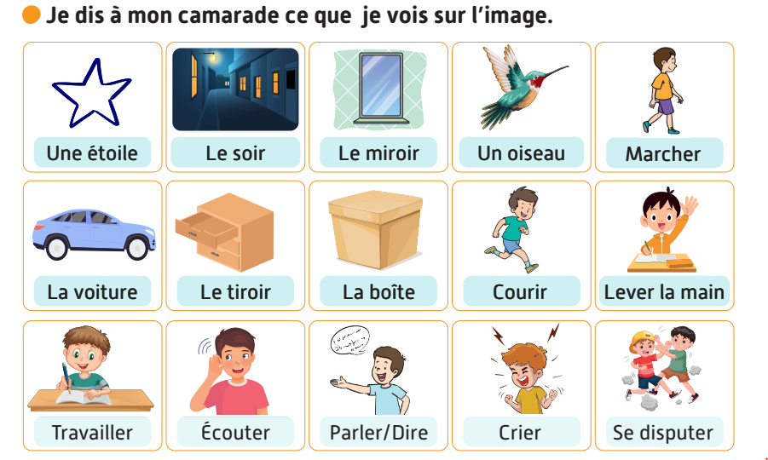
1. Vocabulaire | 2. Lecture | 3. Actes de parole
Maintenant, travaillez en binômes. Je vais circuler pour vous aider.

Slide 35
Séance 2
1. Vocabulaire
2. Lecture
Identifier et lire le graphème : oi.
2. Actes de parole
Qu’est-ce que tu dois faire à l’école ?
Le verbe devoir au présent.

Slide 36
Pour l’enseignant
Objectifs de l’activité
Identifier et lire le graphème : oi.
Lire des mots contenant : oi.

Slide 37
1. Vocabulaire | 2. Lecture | 3. Actes de parole
  Aujourd’hui, nous allons apprendre à lire des mots contenant ce graphème.
oi

Slide 38
1. Révision du Vocabulaire | 2. Lecture | 3. Actes de parole
  C’est le son « oi ». Les lettres o-i ensemble font le son « oi ».
oi

Slide 39
1. Révision du Vocabulaire | 2. Lecture | 3. Actes de parole
oi.
Qui veut répéter ?
oi

Slide 40

1. Révision du Vocabulaire | 2. Lecture | 3. Actes de parole
« oi » comme dans le mot « oiseau ». Qui veut lire le mot ?
oiseau

Slide 41
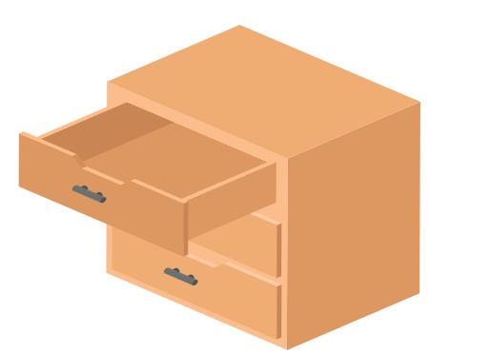
1. Révision du Vocabulaire | 2. Lecture | 3. Actes de parole
« oi » comme dans le mot « tiroir ». Qui veut lire le mot ?
tiroir

Slide 42
1. Révision du Vocabulaire | 2. Lecture | 3. Actes de parole
  Ecoutez comment je lis.
voi | soi | oir
toi | boi | doi

Slide 43
1. Révision du Vocabulaire | 2. Lecture | 3. Actes de parole
  Qui veut passer au tableau pour lire ces syllabes ?
voi | soi | oir
toi | boi | doi

Slide 44
1. Révision du Vocabulaire | 2. Lecture | 3. Actes de parole
  Ecoutez comment je lis.
soir | voiture | étoile
miroir | oiseau | boite

Slide 45
1. Révision du Vocabulaire | 2. Lecture | 3. Actes de parole
  Qui veut passer au tableau pour lire ces mots ?
soir | voiture | étoile
miroir | oiseau | boite

Slide 46

1. Révision du Vocabulaire | 2. Lecture | 3. Actes de parole
Prenez le livret et le crayon.

Slide 47

1. Révision du Vocabulaire | 2. Lecture | 3. Actes de parole
Allez à la page 16.

Slide 48
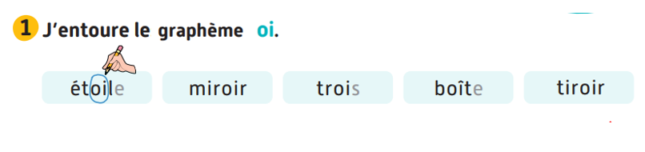
1. Révision du Vocabulaire | 2. Lecture | 3. Actes de parole
Activité 1 : Entourez le graphème oi comme dans l’exemple.
Je vais circuler entre les rangs pour vous aider.

Slide 49

1. Révision du Vocabulaire | 2. Lecture | 3. Actes de parole
Activité 1. Correction

Slide 50
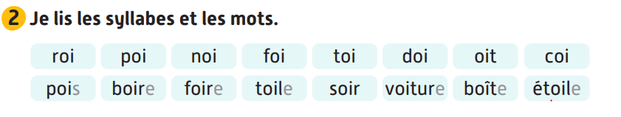
1. Révision du Vocabulaire | 2. Lecture | 3. Actes de parole
Activité 2. Je vais lire les syllabes et les mots. Répétez après moi.

Slide 51
1. Révision du Vocabulaire | 2. Lecture | 3. Actes de parole
Maintenant, lisez les syllabes et les mots à votre voisin. Ensuite, échangez les rôles. Je vais circuler pour vous aider.

Slide 52
Séance 2
1. Vocabulaire
2. Lecture
Identifier et lire le graphème : oi
2. Actes de parole
Qu’est-ce que tu dois faire à l’école ?
Le verbe devoir au présent.

Slide 53
Pour l’enseignant
Objectifs de l’activité
S’approprier l’acte de parole :
Qu’est-ce que tu dois faire à l’école ?
Utiliser des outils de langue :
Le verbe devoir au présent.

Slide 54



1. Révision du Vocabulaire | 2. Lecture | 3. Actes de parole
Voici Karim et Rita. Nous allons réécouter leur dialogue. Soyez attentifs.

Slide 55

1. Vocabulaire | 2. Lecture | 3. Actes de parole
1. Vocabulaire | 2. Acte de parole
Diffusion automatique.

Slide 56

1. Révision du Vocabulaire | 2. Lecture | 3. Actes de parole
Rita dit « Qu’est-ce que tu dois faire à l’école ? Qui veut répéter ?
Qu’est-ce que tu dois faire à l’école ?

Slide 57
1. Révision du Vocabulaire | 2. Lecture | 3. Actes de parole
Que signifie « Qu’est-ce que tu dois faire à l’école ? » en arabe ?
Qu’est-ce que tu dois faire à l’école ?

Slide 58

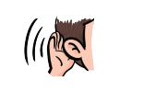

1. Révision du Vocabulaire | 2. Lecture | 3. Actes de parole
Karim dit : « A l’école, Je dois écouter la maitresse et lever le doigt avant de parler.»
Qui veut répéter ?
A l’école, Je dois écouter la maitresse et lever le doigt avant de parler.

Slide 59
1. Révision du Vocabulaire | 2. Lecture | 3. Actes de parole
Que signifie : « A l’école, je dois écouter la maitresse. » en arabe ?
A l’école, Je dois écouter la maitresse.

Slide 60
1. Révision du Vocabulaire | 2. Lecture | 3. Actes de parole
Que signifie : « Je dois lever le doigt avant de parler. » en arabe ?
Je dois lever le doigt avant de parler.

Slide 61
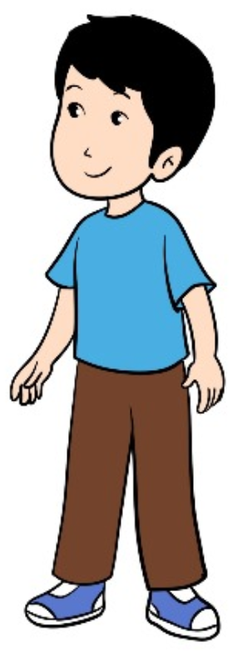
1. Révision du Vocabulaire | 2. Lecture | 3. Actes de parole
Imad doit écouter la maitresse. Qui veut répéter ?
Imad doit écouter la maitresse.

Slide 62

1. Révision du Vocabulaire | 2. Lecture | 3. Actes de parole
Imad dit : « Je dois écouter la maitresse.» Qui veut répéter en faisant le geste ?
Je dois écouter la maitresse.

Slide 63

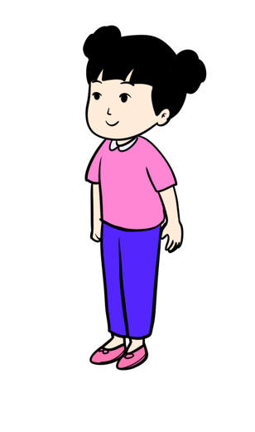
1. Révision du Vocabulaire | 2. Lecture | 3. Actes de parole
Imad dit à karima : « Tu dois écouter la maitresse.» Qui veut répéter en faisant le geste ?
Tu dois écouter la maitresse.

Slide 64
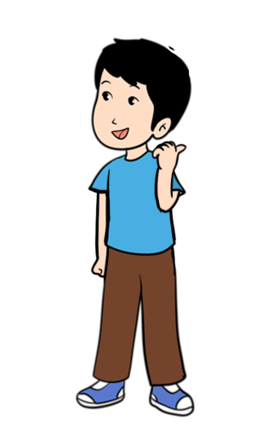

1. Révision du Vocabulaire | 2. Lecture | 3. Actes de parole
Imad dit : « Il doit écouter la maitresse.» Qui veut répéter en faisant le geste ?
Il doit écouter la maitresse.

Slide 65
1. Révision du Vocabulaire | 2. Lecture | 3. Actes de parole
Imad dit : « Elle doit écouter la maitresse.» Qui veut répéter en faisant le geste ?
Elle doit écouter la maitresse.

Slide 66
1. Révision du Vocabulaire | 2. Lecture | 3. Actes de parole
A retenir ! le verbe devoir au présent. Répétons ensemble.
Le verbe devoir au présent
Je dois
Tu dois
Il doit
Elle doit

Slide 67
1. Révision du Vocabulaire | 2. Lecture | 3. Actes de parole
Que dit Imad ? Qui veut répondre ?

Slide 68
1. Révision du Vocabulaire | 2. Lecture | 3. Actes de parole
Que dit Imad ? Qui veut répondre ?

Slide 69
1. Révision du Vocabulaire | 2. Lecture | 3. Actes de parole
Que dit Imad ? Qui veut répondre ?

Slide 70

C’est le moment de l’étoile.
Le gagnant de l’étoile est : [nom de l’élève]
Moment de l’étoile

Slide 71





Qui peut me dire pourquoi [prénom] a obtenu l’étoile ?

Slide 72
La séance d’aujourd’hui est terminée. À demain !

Slide 73

المرجو ملء الاستبيان حول الحصص الدراسية المقدمة في إطار التدريس الصريح
(استمارة موجهة للأساتذة)
مسح رمز الاستجابة السريعة (Qr code)
أو
الولوج عبر الرابط أسفله:
https://forms.gle/MPZzCzLAsK9AdG8x7

